Slide 1
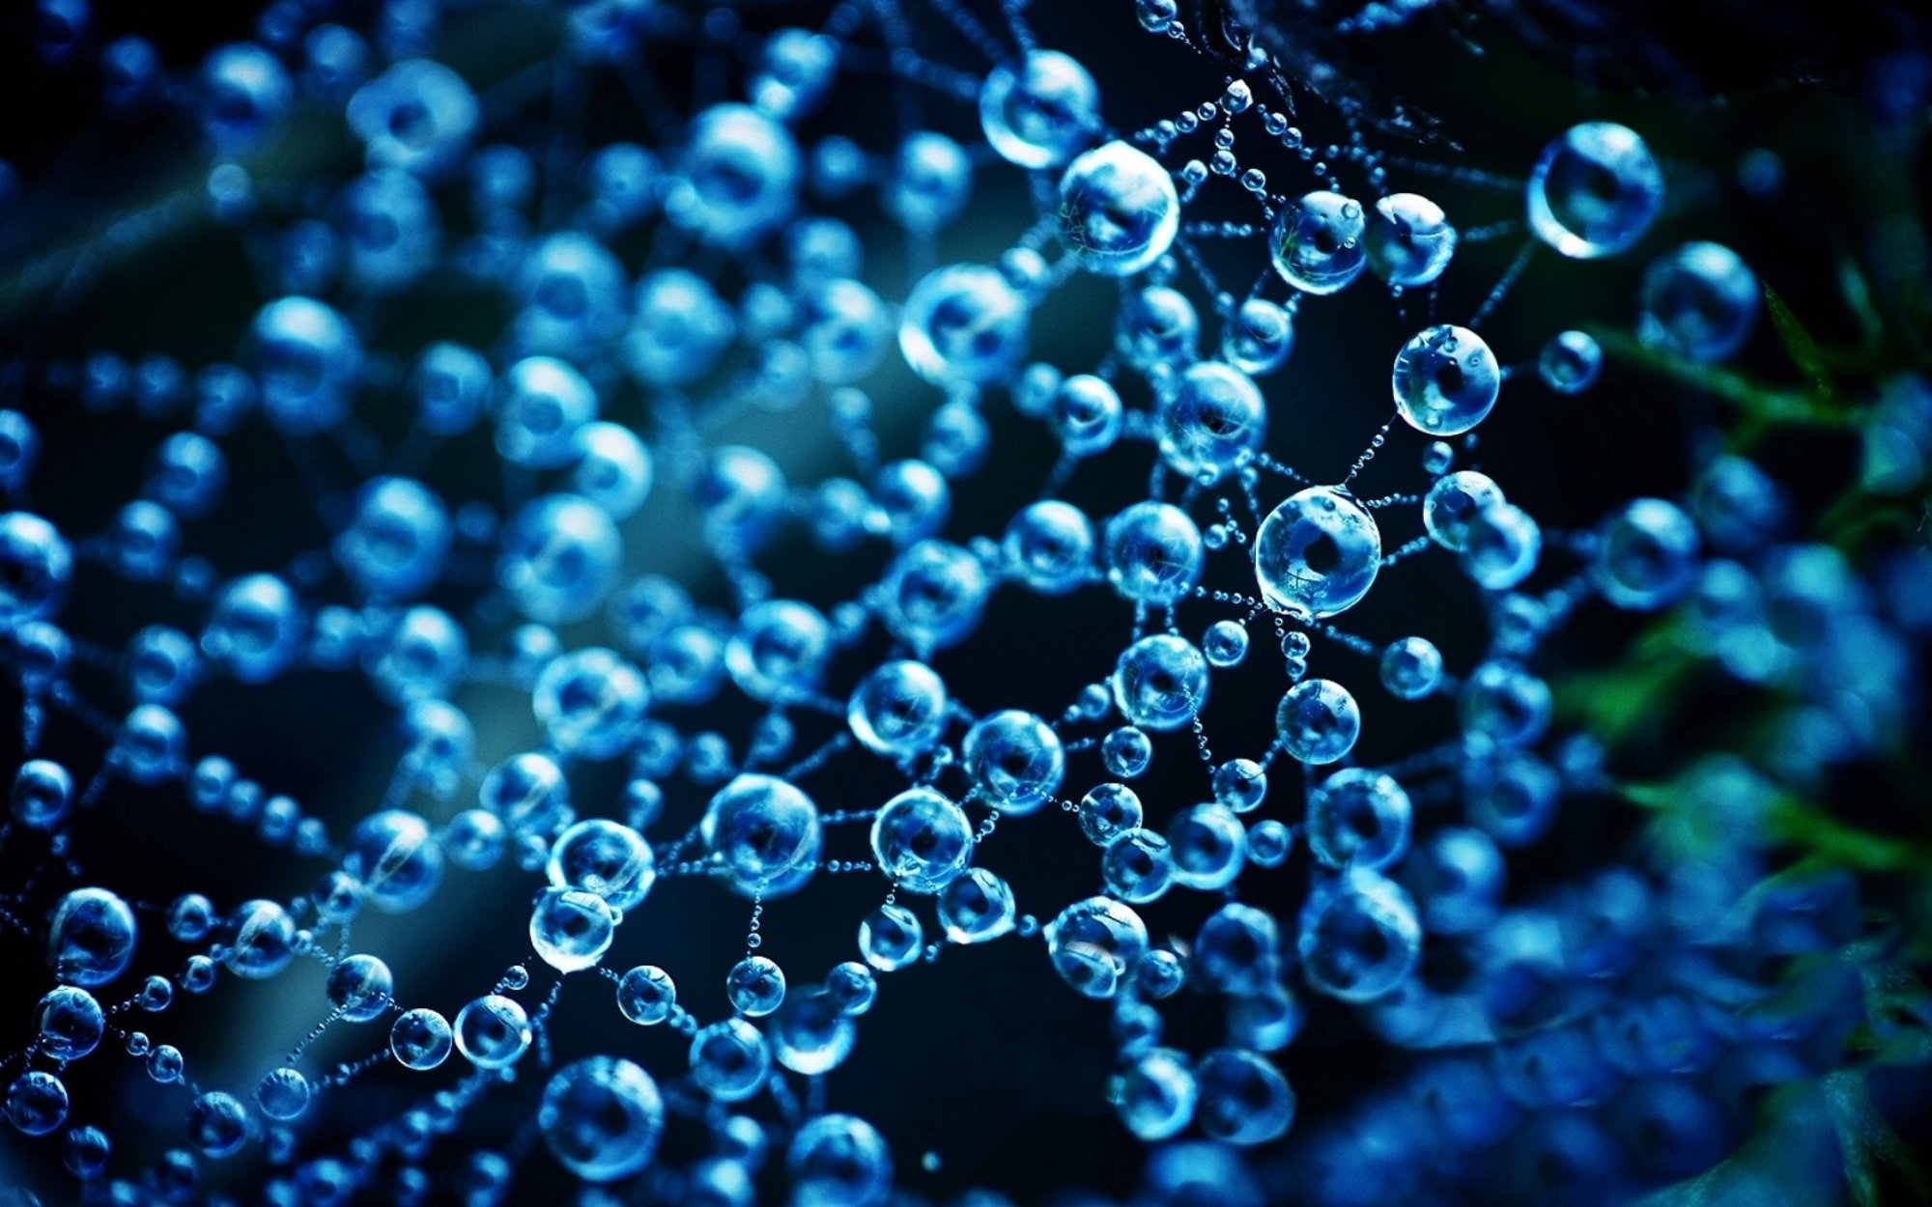
Урок 79
Узагальнення та систематизація знань з теми
«Рух і взаємодія. Закони збереження. Частина І»

Slide 2
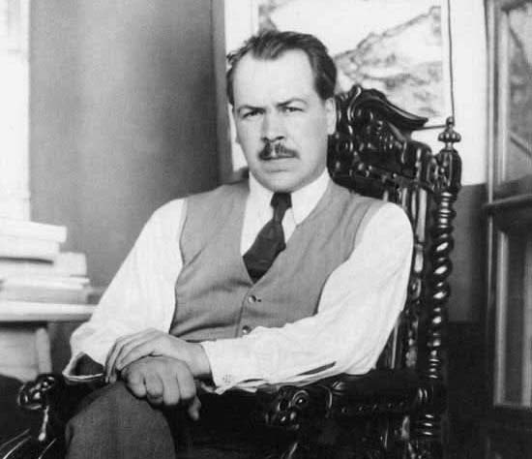
Ньютонівська механіка — не історична реліквія,
а основа природознавства сьогоднішнього дня.
С. І. Вавилов,
фізик, засновник наукової
школи фізичної оптики

Slide 3
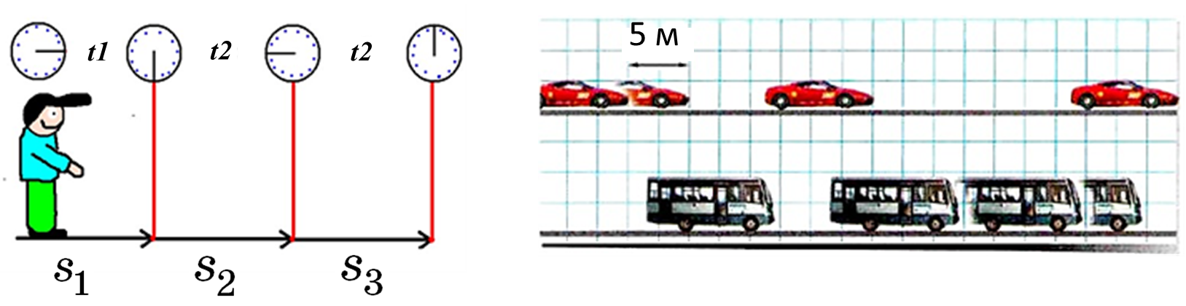
Види руху

Slide 4
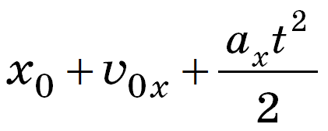
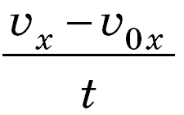
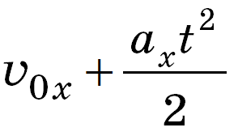


1 Прискорення
А
2 Швидкість руху
Б
3 Переміщення
В
4 Координата
Г

Slide 5
Рівноприскорений прямолінійний рух

Slide 6
Графічний зміст переміщення
1
2
3

Slide 7
Інерціальні системи відліку.
Перший закон Ньютона

Slide 8
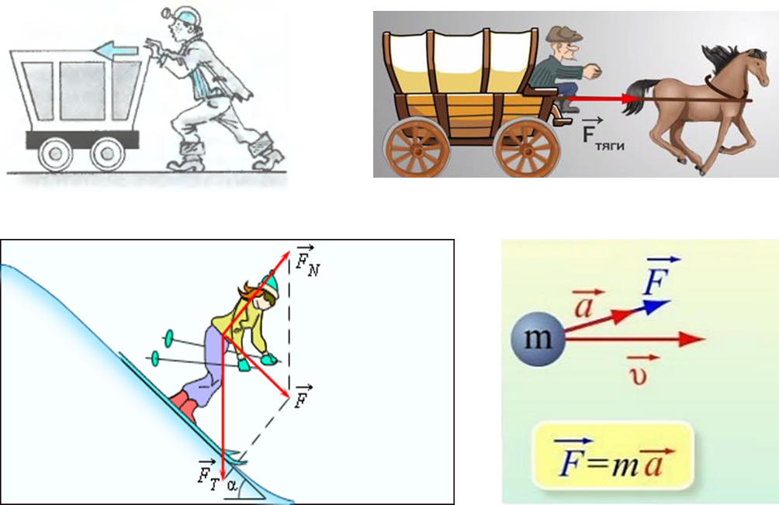
Другий закон Ньютона

Slide 9
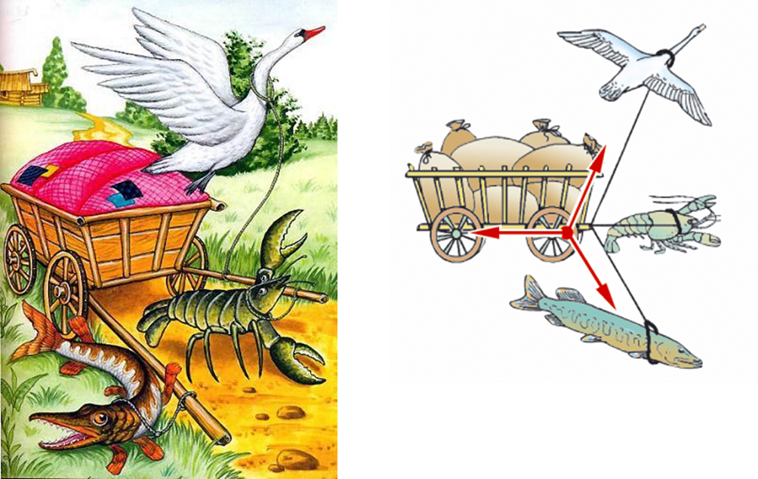
Лебідь, рак і щука

Slide 10
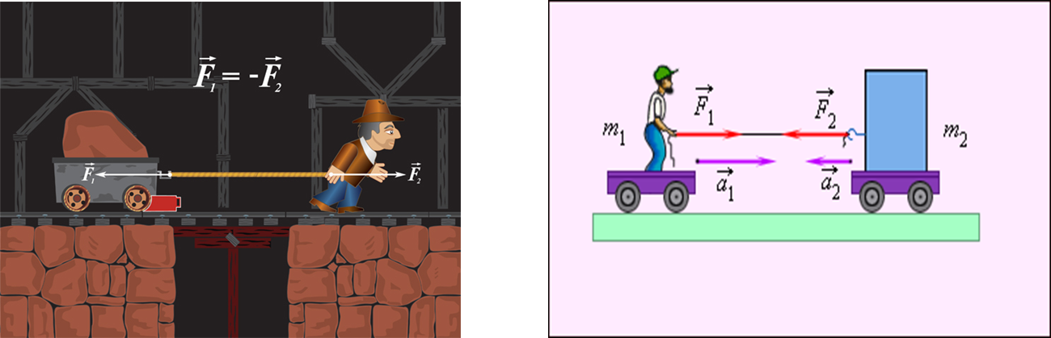
Третій закон Ньютона

Slide 11
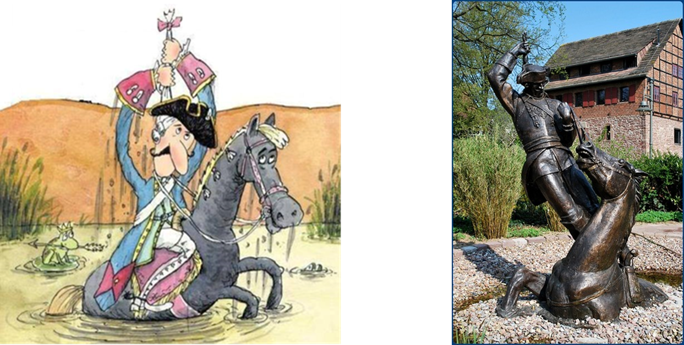
Барон Мюнхаузен

Slide 12
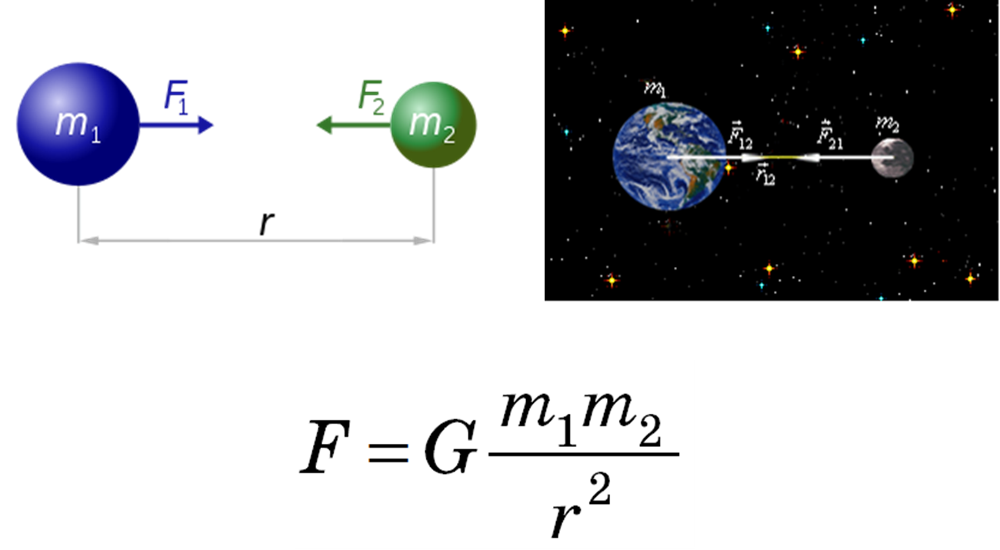
Сила всесвітнього тяжіння

Slide 13
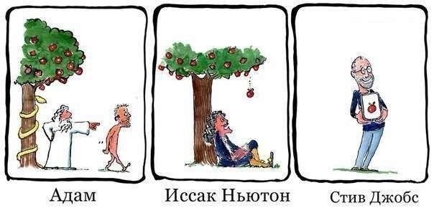
Три яблука, що змінили світ…

Slide 14
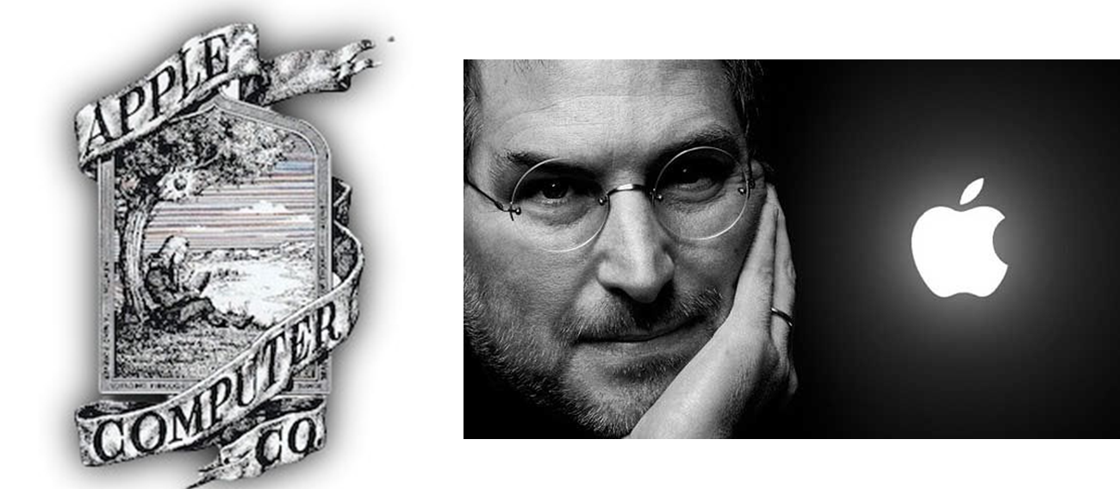
Apple

Slide 15
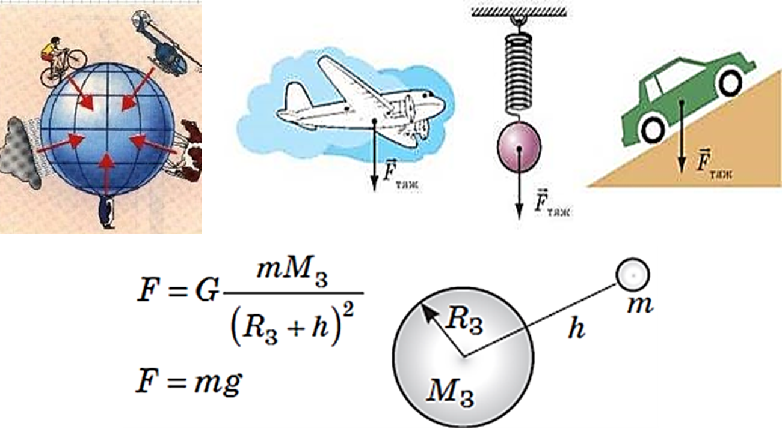
Сила всесвітнього тяжіння

Slide 16
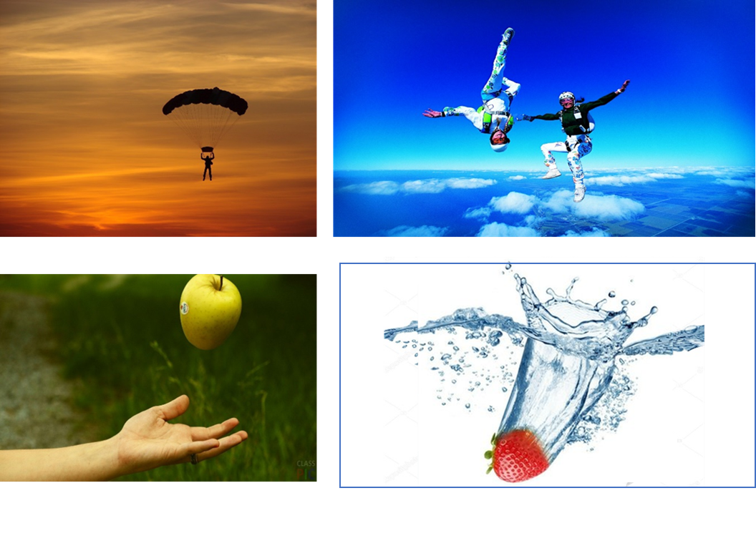
Вільне падіння

Slide 17
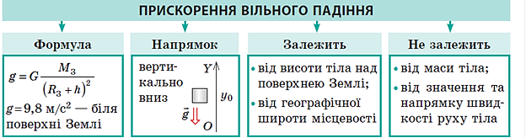
Прискорення вільного падіння

Slide 18
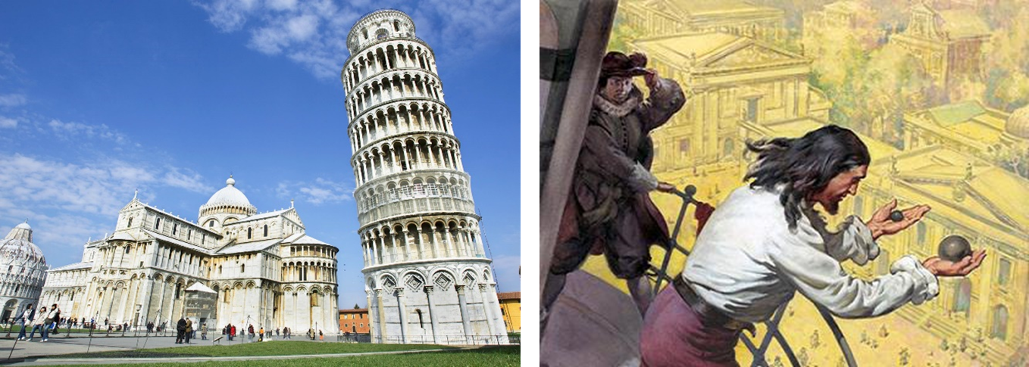
Дослід Галілео Галілея

Slide 19
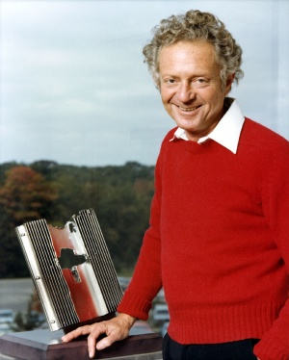
Кінцева мета фізики — описати Всесвіт одним-єдиним рівнянням, яке б могло вміститися на майці.
Л. М. Ледерман,
американський фізик, професор, лауреат премії Вольфа та Нобелівської премії з фізики

